Slide 1
ICS小班 Week9
2025.11.5

Slide 2
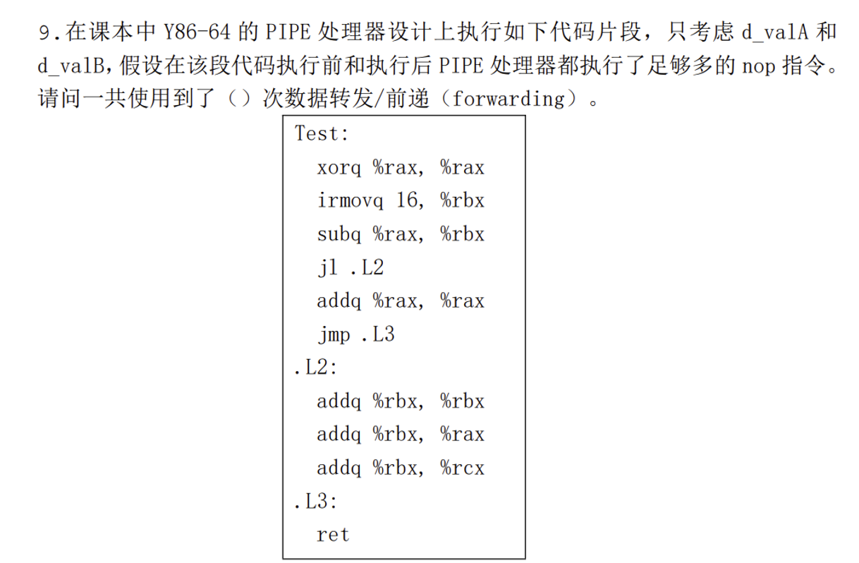
练习

Slide 3
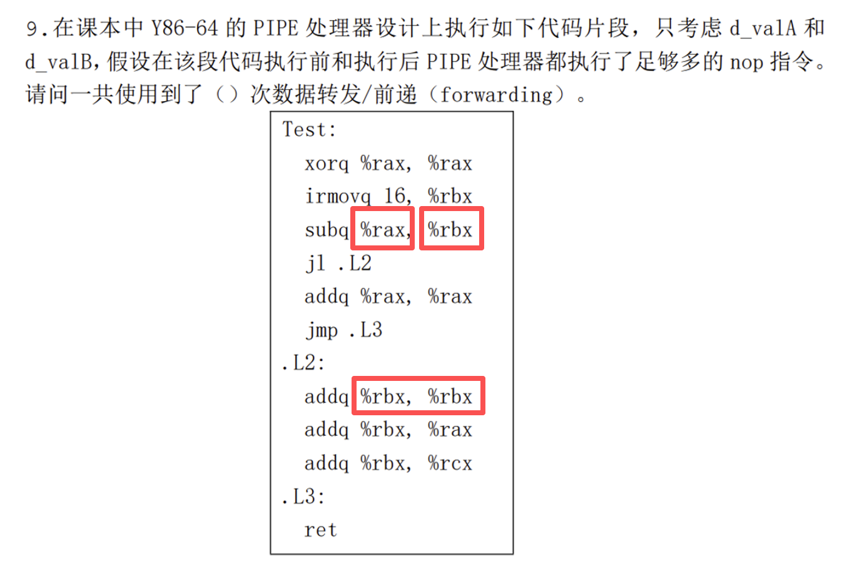
练习
3（4）次

Slide 4
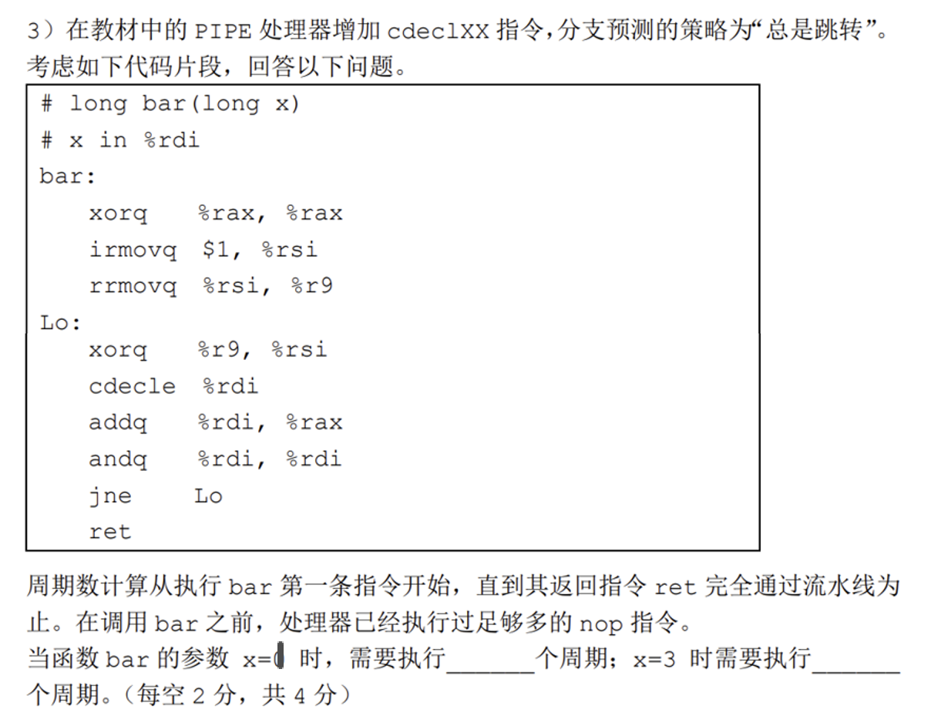
练习

Slide 5
练习
3 + 6 + 2 + 4 = 15
3 + 4 * 5 + 6 + 2 + 4 = 35
- 分支预测错误浪费 2 周期
- ret 浪费 3 周期
- 流水线排空指令 4 周期
（但其中包含 ret 的 3 周期）

Slide 6
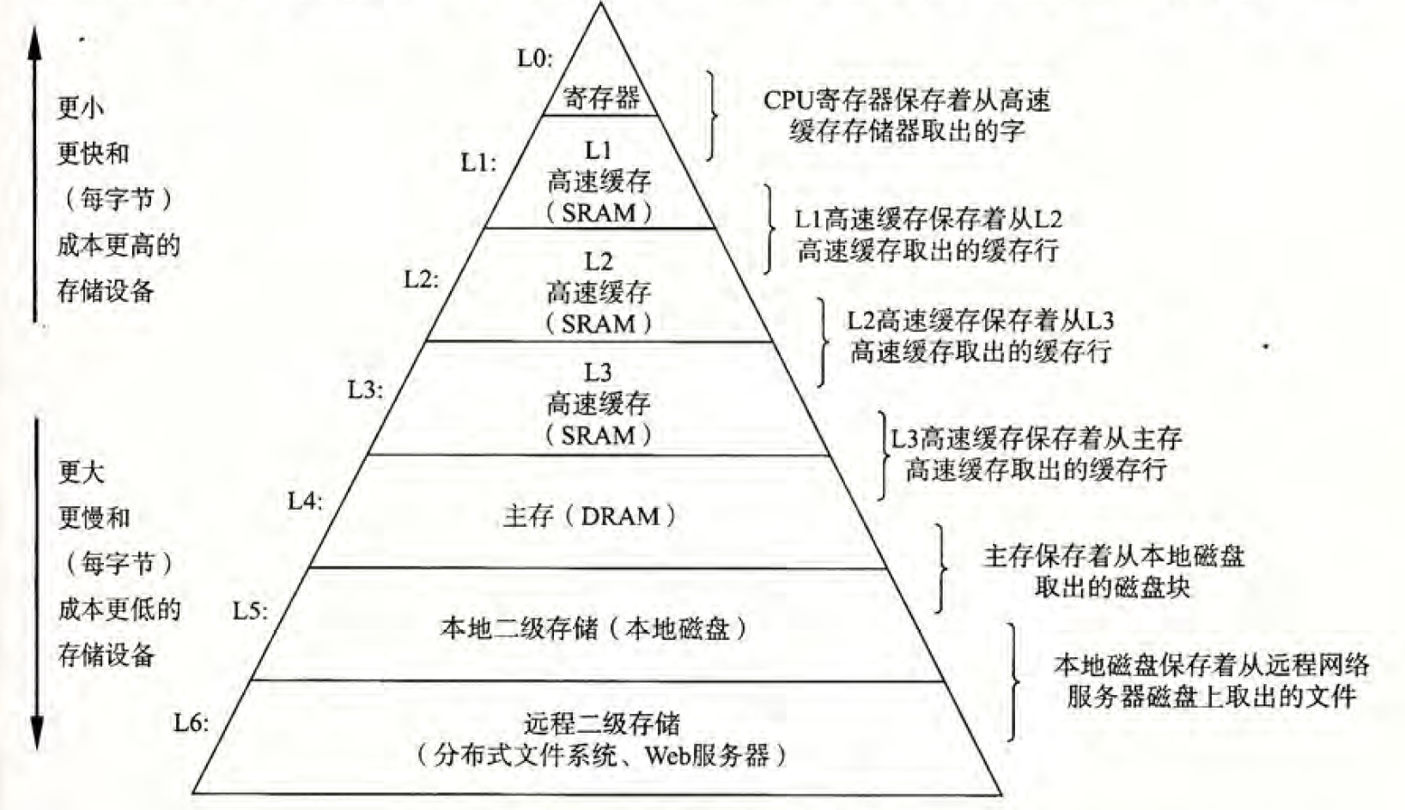
存储器层次结构
- 第 k 层作为第 k+1 层的“缓存”
- 高速缓存 Cache 对应 L1~L3，基于 SRAM

Slide 7
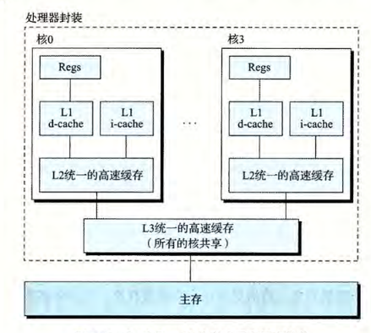
存储器层次结构
实例：Intel Core i7

Slide 8
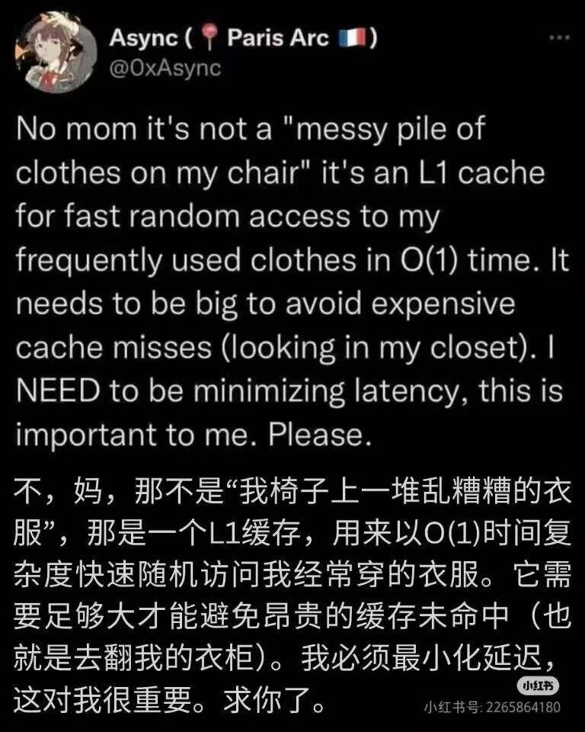
高速缓存

Slide 9
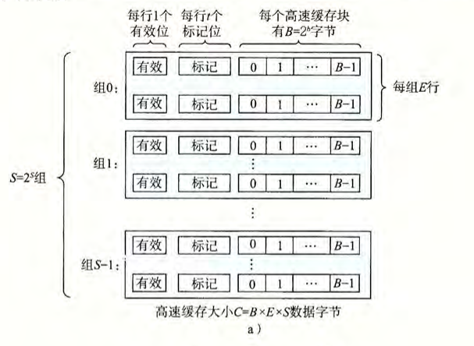
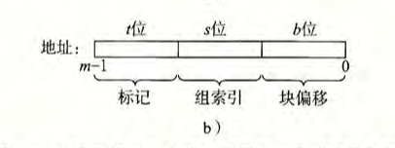
高速缓存
- 地址中 s、b 段由位置体现，t 段由存储内容体现
- S = 2^{s}，B = 2^{b}，t = t
- t的单位为 bit，B的单位为 Bytes
- E本身与地址结构划分无关
命中条件：有效位为1，标记位相同

Slide 10
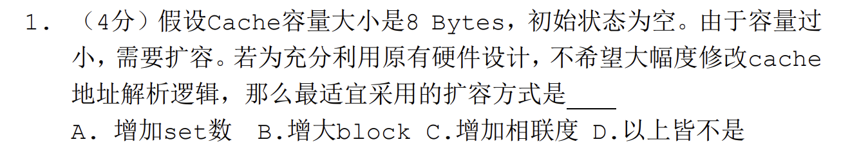
练习

Slide 11
练习
C
相联度 E 与地址结构划分无关

Slide 12
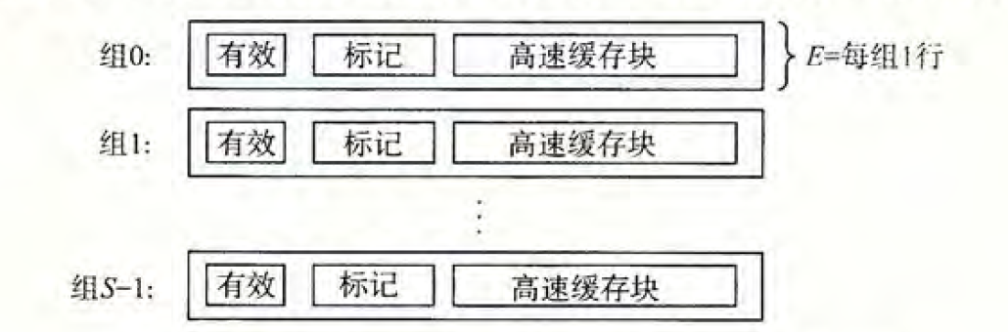
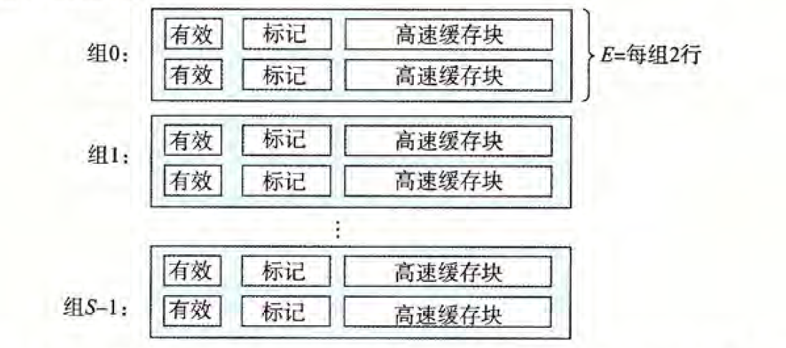
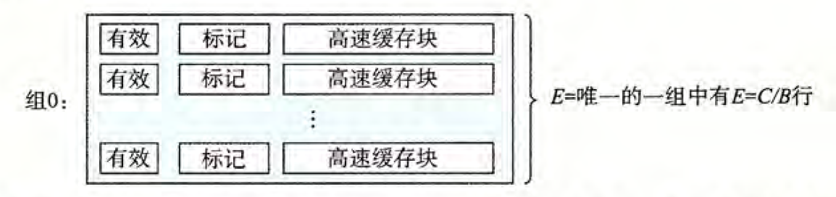
高速缓存
- 直接映射高速缓存：E = 1
- 组相联高速缓存：S > 1
- 全相联高速缓存：S = 1
（s = 0，没有组索引位）

Slide 13
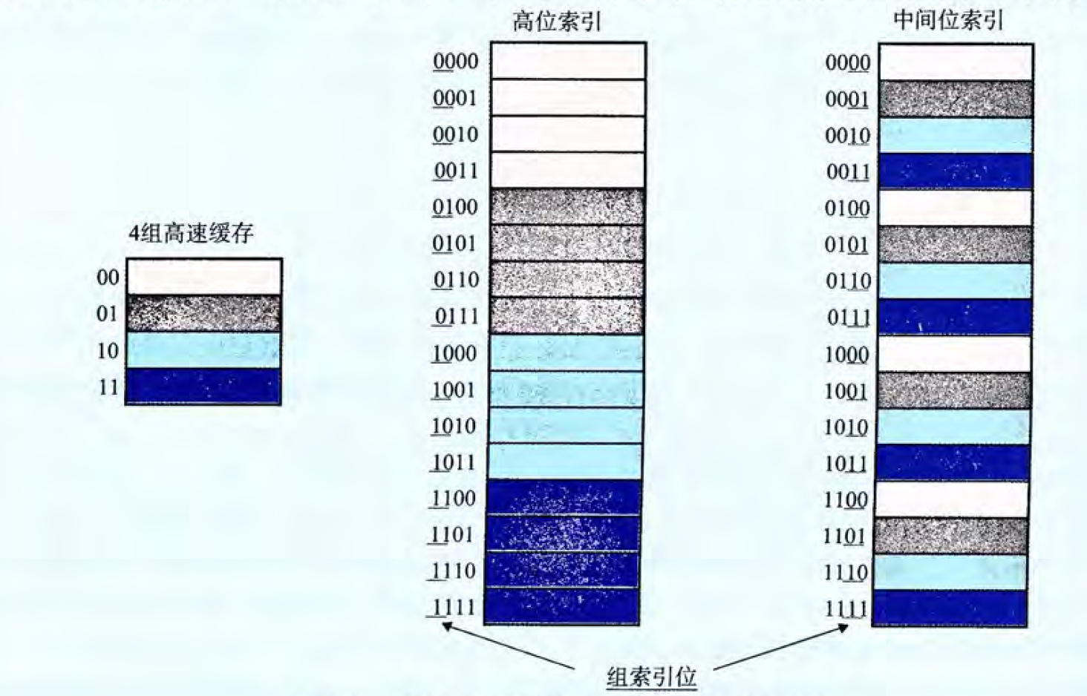
高速缓存
为什么用中间的位做索引？

Slide 14
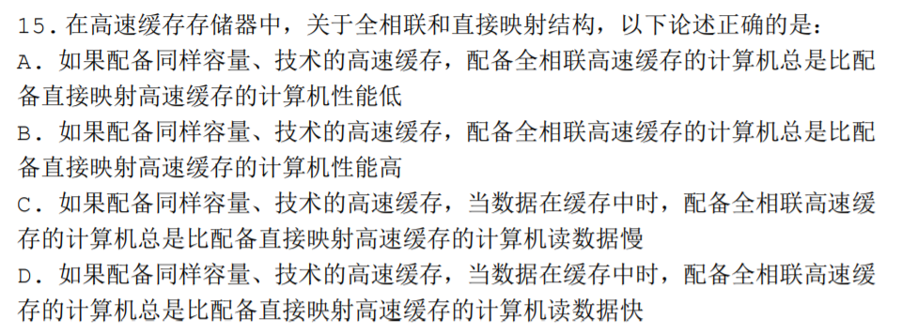
练习

Slide 15
练习
C
AB. 不一定
D. 直接映射不需查找E行，更快

Slide 16
不命中
强制性不命中/冷不命中：缓冲为空
冲突不命中：缓存足够大，但对象映射到同一个缓存块
容量不命中：缓冲容量太小
行替换策略：
- 最不常使用 LFU：替换过去某个时间内引用次数最少的一行
- 最近最少使用 LRU：替换最后一次访问最久远的一行

Slide 17
有关写的问题
方式 | 直写 | 写回
做法 | 立即将写回到紧接着的低一层中 | 尽可能推迟更新，驱逐更新过的块时才写入低一层
缺点 | 每次写都引起总线流量 | 额外维护修改位，记录是否修改过
处理写不命中（一般而言） | 非写分配：直接写到低一层中 | 写分配：加载低一层的块到高速缓存中

Slide 18
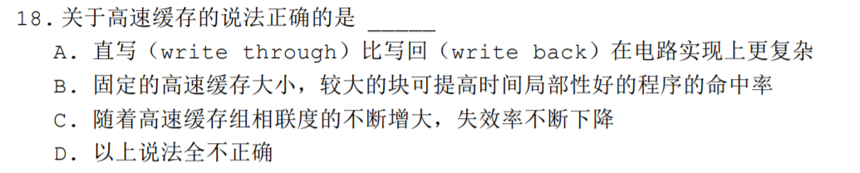
练习

Slide 19
练习
D
A. 写回需要维护修改位
B. 不一定，较大的块一般能利用空间局部性
C. 不一定

Slide 20
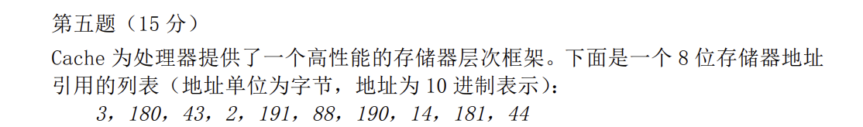
Cache大题
手动模拟简单的规则（并非简单地手动模拟规则）
难点：给出地址不是2进制，可能是16进制，甚至可能是10进制

Slide 21
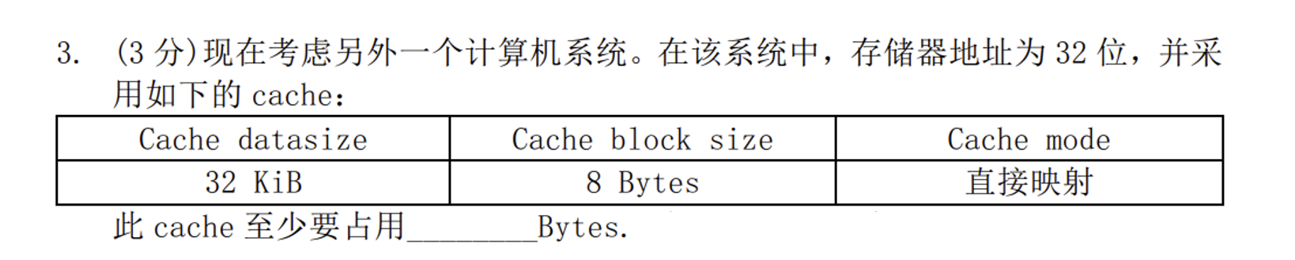
练习

Slide 22
练习
B = 8, b = 3
S = 32 KB / 8 Bytes = 4096, s = 12
t = 32 - 3 - 12 = 17
((1 + 17) / 8 + 8) * 4096 = 41984 Bytes

Slide 23
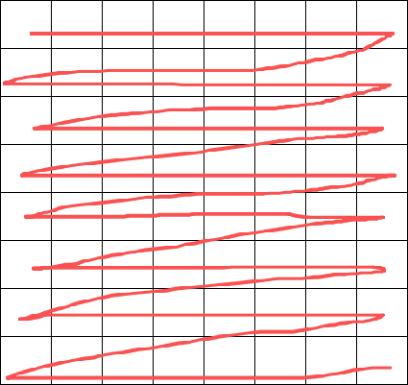
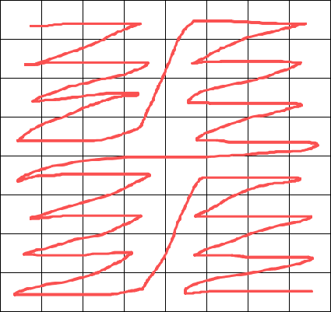
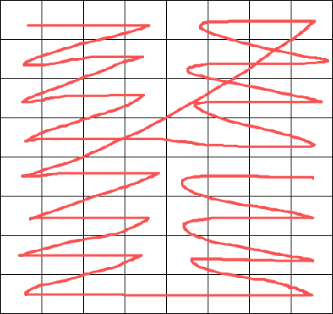
Cachelab

Slide 24
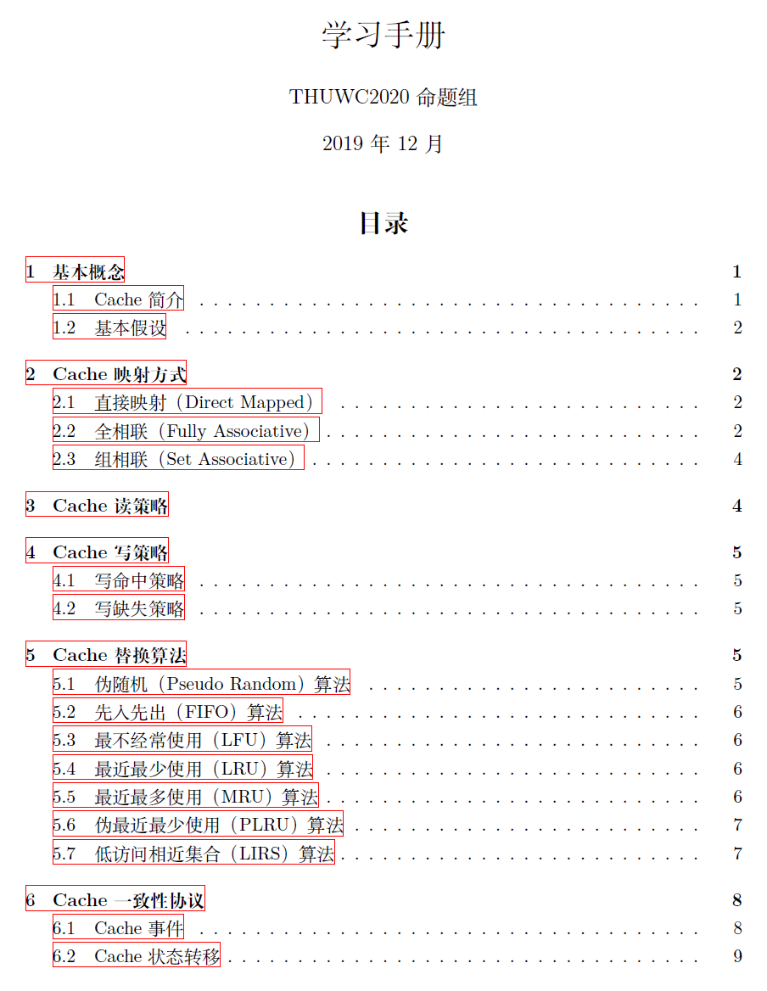
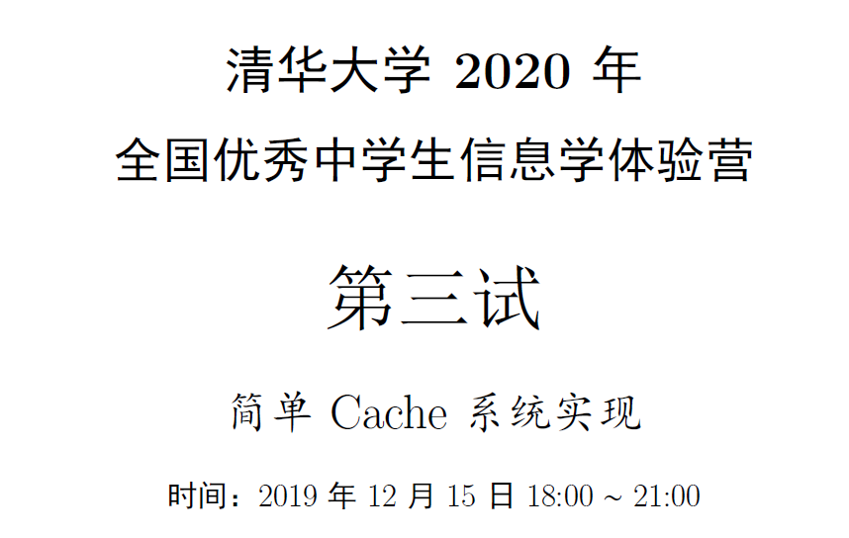
题外话

Slide 25
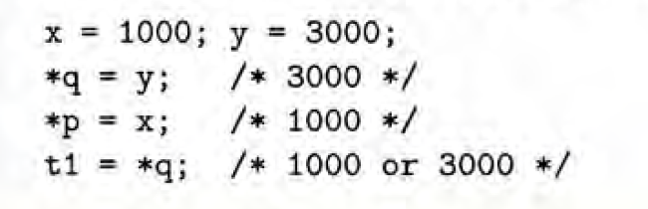
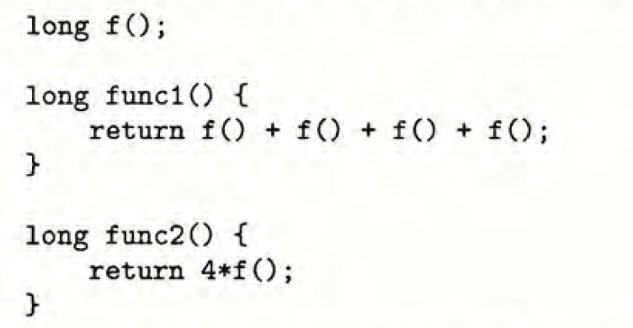
编译器优化局限性
1、内存别名使用
2、函数调用副作用

Slide 26
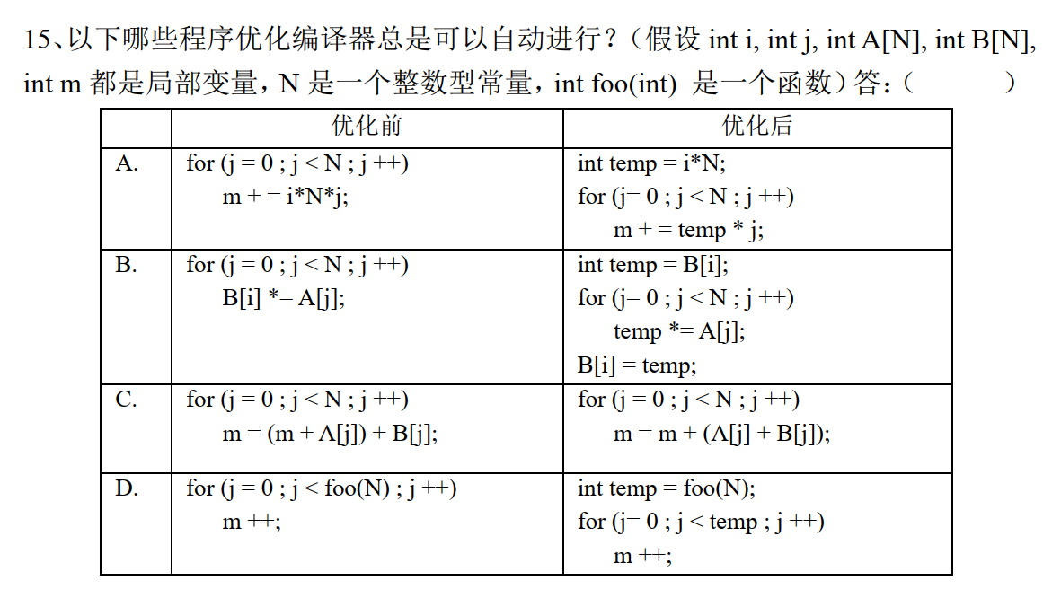
练习

Slide 27
练习
AC
B. 内存别名使用
D. 函数调用副作用

Slide 28
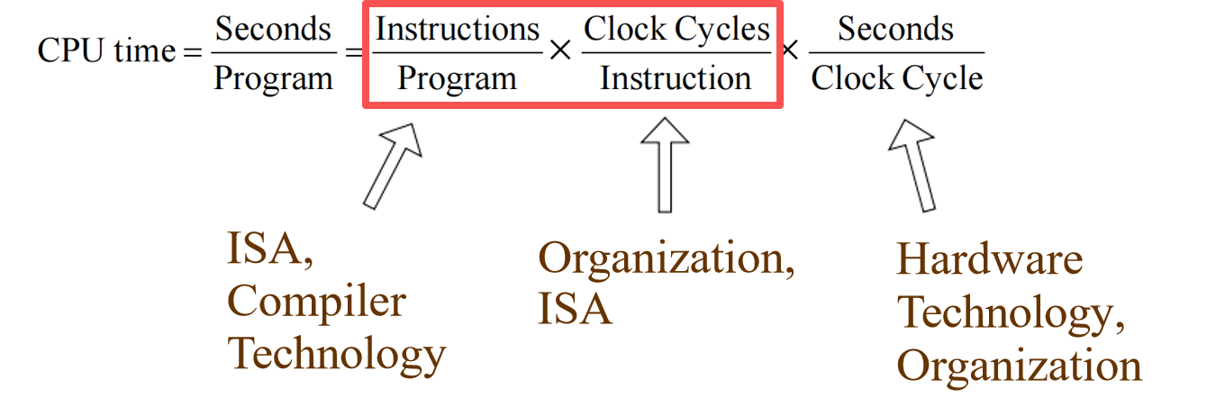
优化程序性能
用周期数来表示程序性能，而非时间
CPE（Cycles Per Element）表示迭代程序的循环性能

Slide 29
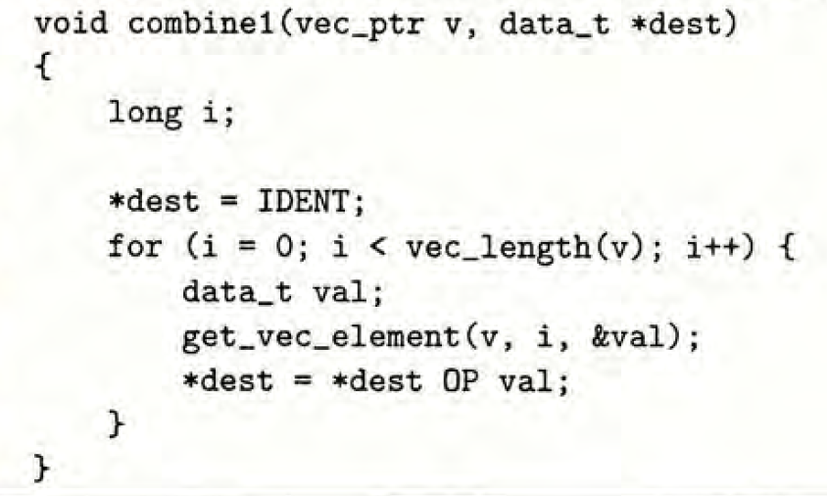
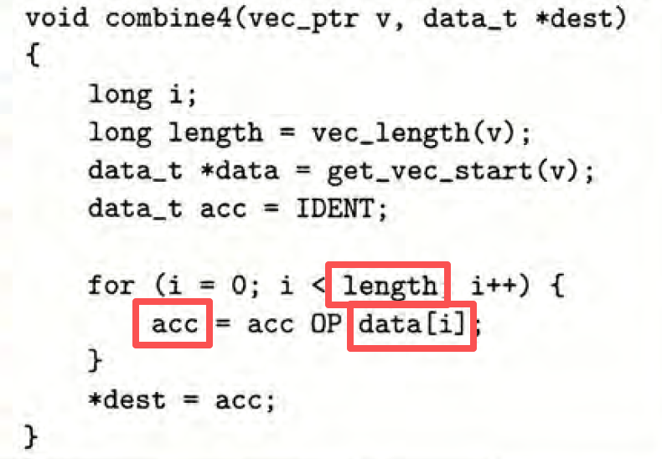
优化程序性能
1、消除循环的低效率（重复计算）
2、减少过程调用
3、消除不必要的内存引用

Slide 30
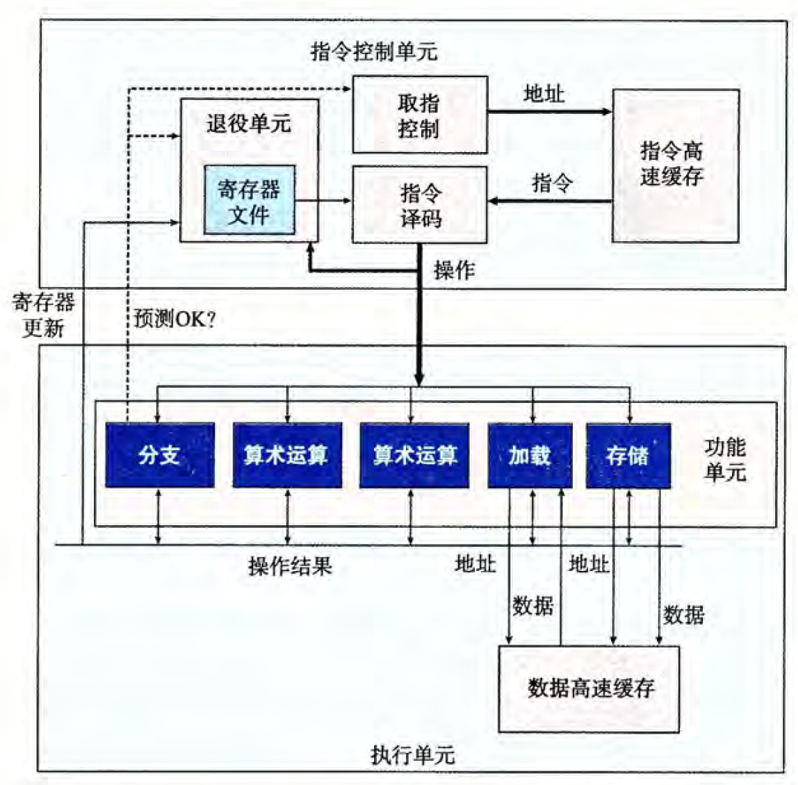
现代处理器
乱序执行
达到更高的指令级并行度
CPE 可以小于1

Slide 31
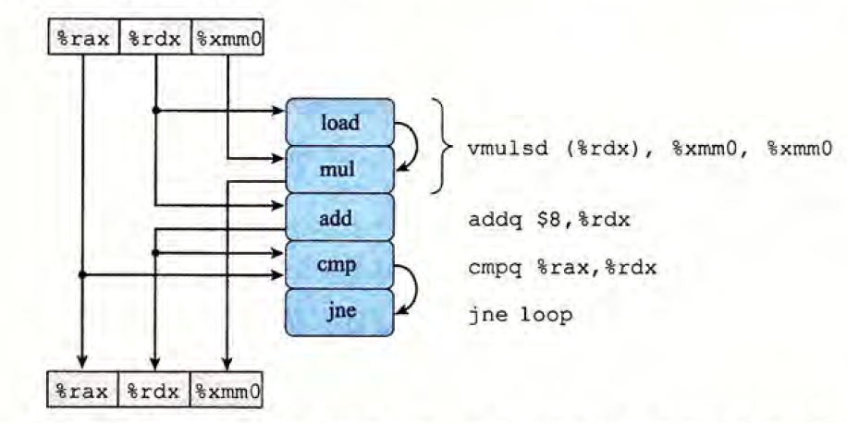
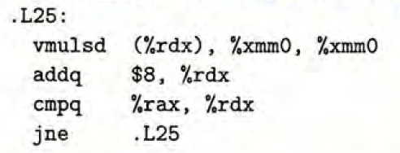
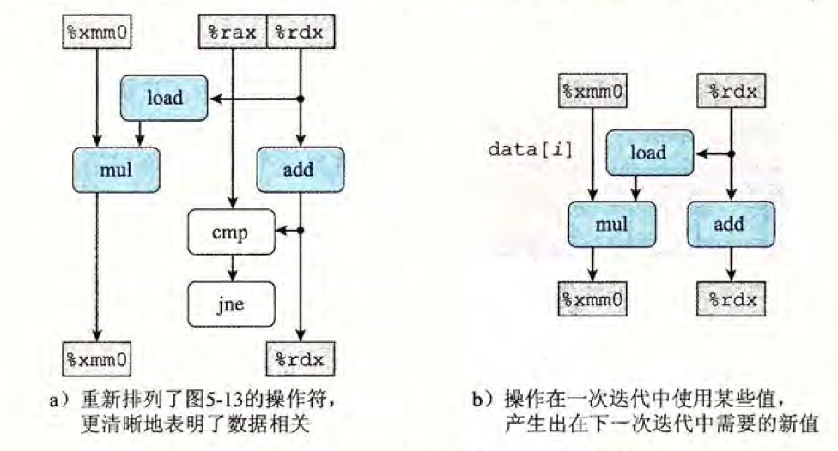
关键路径
寄存器
- 只读
- 只写
- 局部
- 循环

Slide 32
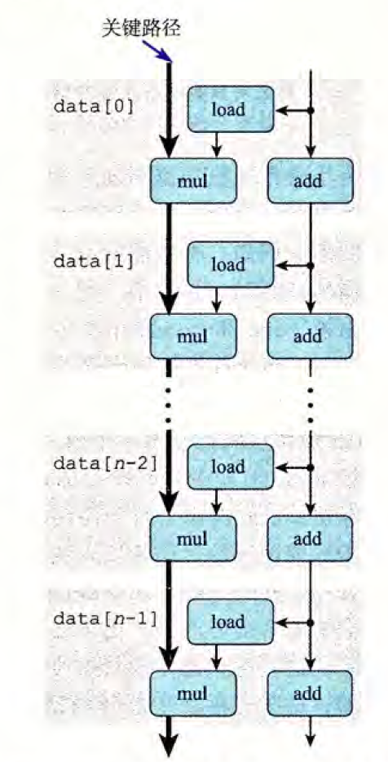
关键路径
循环寄存器之间的操作链决定性能

Slide 33
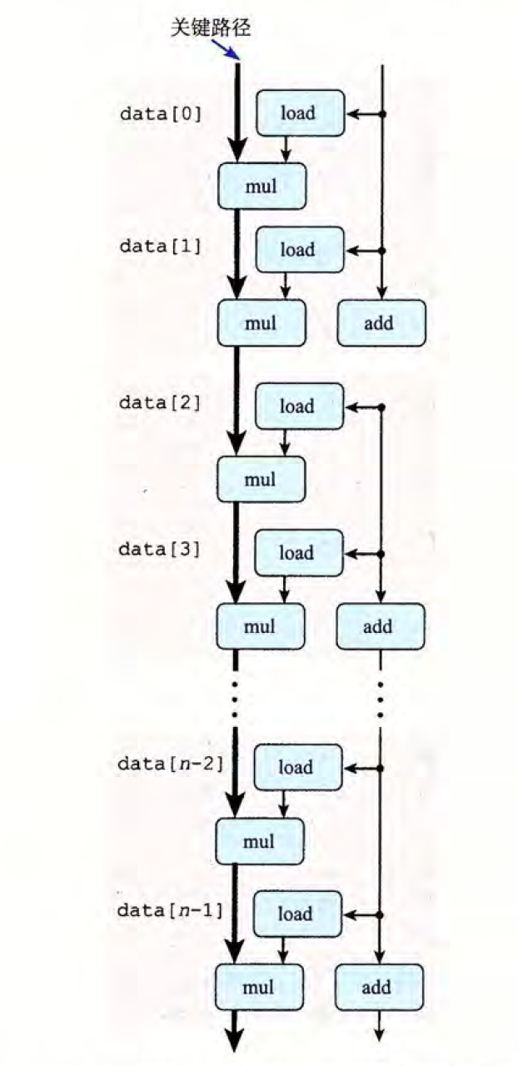
循环展开
增加每次迭代计算的元素的数量
acc = acc OP a[i] (i = 0, 1, 2, ...)
acc = acc OP a[i] OP a[i + 1] (i = 0, 2, 4, ...)
关键路径上仍然有n个mul操作

Slide 34
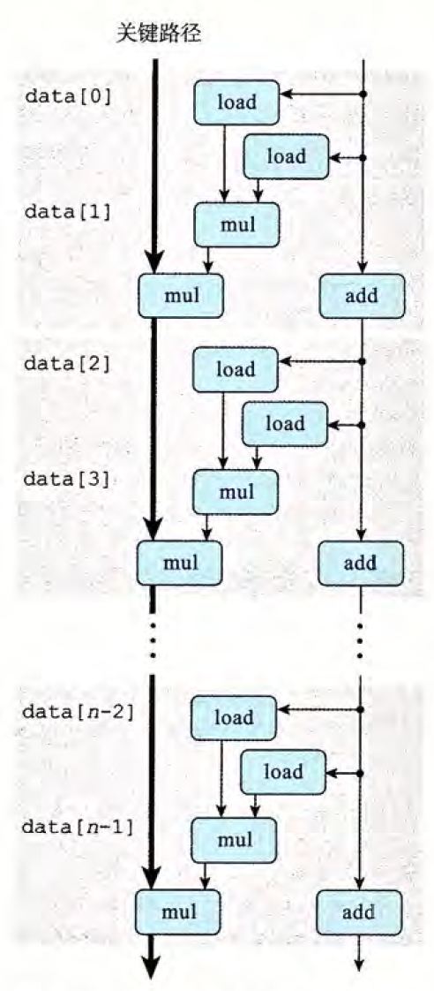
循环展开
重新结合变换
acc = acc OP a[i] (i = 0, 1, 2, ...)
acc = acc OP a[i] OP a[i + 1] (i = 0, 2, 4, ...)
acc = acc OP (a[i] OP a[i + 1]) (i = 0, 2, 4, ...)

Slide 35
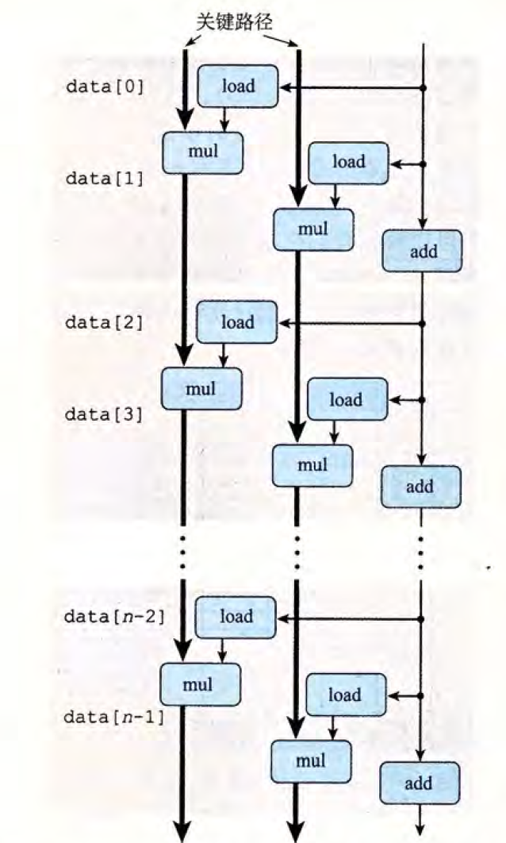
提高并行性
acc0 = acc0 OP a[i] (i = 0, 2, 4, ...)
acc1 = acc1 OP a[i + 1] (i = 0, 2, 4, ...)

Slide 36
限制因素
寄存器溢出
- 编译后行为，从C程序中不直接体现
分支预测和预测错误处罚

Slide 37
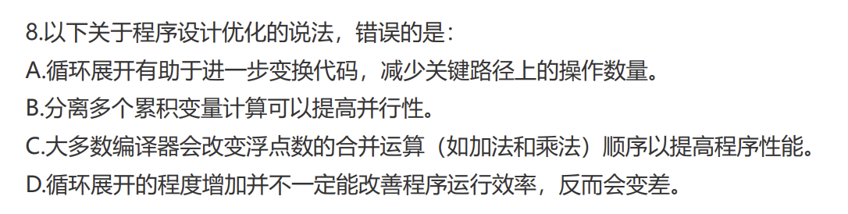
练习

Slide 38
练习
C
浮点数运算没有结合律

Slide 39
知识前瞻
链接
- 符号解析规则
- 重定位算法
- 静态库与共享库

Slide 40
知识前瞻
异常
- 异常类型
- 系统调用
- 进程与子进程

Slide 41
谢谢！

